Slide 1
Chapter 3
Vectors

Slide 2
- المتجهات (Vectors) :
تنقسم الكميات الفيزيائية (التي تستخدم لوصف ودراسة أي من الظواهر الطبيعية) إلى - كميات أولية مثل الكتلة والمسافة والزمن
    كميات مشتقة من الكميات الأولية مثل السرعة والتسارع
    كميات تكميلية مثل الزاوية
    ويستخدم وحدات النظام العالمي وهى الكيلوجرام (kg) للكتلة، المتر(m) للمسافة، والثانية (s) للزمن
    جميع الكميات الفيزيائية (أساسية أو مشتقة) يمكن تقسيمها إلى نوعين، النوع الأول هو الكميات القياسية scalar والنوع الثاني الكمية المتجهة vector .
    الكمية القياسية يمكن تحديدها بالمقدار magnitude فقط، مثل أن تقول أن كتلة جسم 5kg أو مساحة قطعة مستطيلة m² 30 بهذا نكون قد حددنا الكمية الفيزيائية. أما الكمية المتجهة تحتاج إلى أن تحدد اتجاهها direction بالإضافة إلى مقدارها، مثل سرعة الرياح 10km/h واتجاهها غرباً لاحظ هنا أنه احتجنا لتحديد المقدار أولاً ثم الاتجاه ثانياً

Slide 3
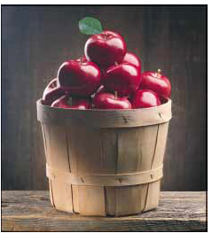
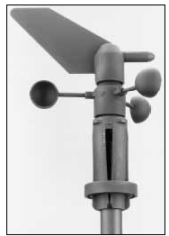
تنقسم الكميات الفيزيائية إلى؛
- كميات قياسية (Scalar) ، هى كميات تعرف بمقدارها ووحدتها فقط مثل الكتلة، الزمن، المسافة،....
- كميات متجهة (Vector) ، هى كميات تعرف بمقدارها ووحدتها واتجاهها مثل السرعة، التسارع، القوة،....
(عدد التفاحات بالسلة)
(سرعة الرياح المقاسة بمحطة الأرصاد الجوية)

Slide 4

Vector Notation
Text uses bold with arrow to denote a vector:$\vec{A}$
Also used for printing is simple bold print: A
When dealing with just the magnitude of a vector in print, an italic letter will be
used: A or |$\vec{A}$|
The magnitude of the vector has physical units.
The magnitude of a vector is always a positive number.
When handwritten, use an arrow:$\vec{A}$

Slide 5
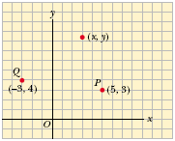
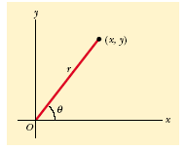
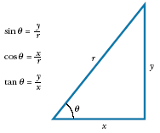
- نظم الإحداثيات (Coordinate Systems)
- المتجهات (Vectors) :
نحتاج في حياتنا العملية إلى تحديد موقع جسم ما في الفراغ سواءً كان ساكناً أم متحركاً، ولتحديد موقع هذا الجسم فإننا نستعين بما يعرف بالإحداثيات Coordinates، وهناك نوعان من الإحداثيات التي سوف نستخدمها وهما Rectangular coordinates و polar coordinates.
الإحداثيات الكارتيزية (X,Y)
الإحداثيات القطبية (r,θ)
tan θ = y/x
x = r cos θ
y = r sin θ

Slide 6
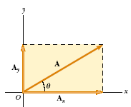
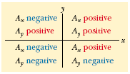
مكونات (مركبات) المتجه ومتجه الوحدة:
Components of a vector and unit vector
- يمكن تحليل أي متجه (A) إلى مركبة سينية (A_{x}) على المحور السيني (x) ومركبة صادية (A_{y}) على المحور الصادي (y) حيث؛
- تعتمد أشارة المركبات السينية والصادية على الزاوية θ، كما هو موضح بالرسم
- ملحوظة هامة: للتعويض بالمعادلات السابقة لحساب المركبة السينية أو الصادية دائما تؤخذ قيمة الزاوية بين المتجه والمحور السيني الموجب

Slide 7
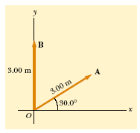
أوجد قيمة المحصلة للمتجهين A&B ، كما هو موضح بالرسم؟
B
A sin30
A cos 30

Slide 8
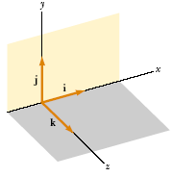
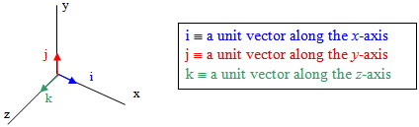
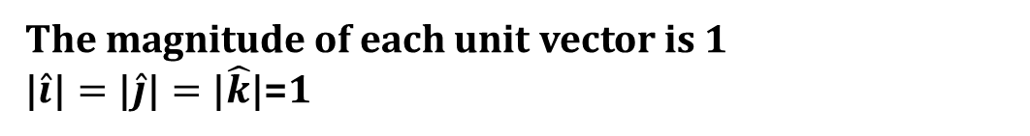
- متجه الوحدة (وحدة المتجه) هو متجه قيمته المطلقة واحد أي انة لا يغير مقدار أي مركبة للمتجه ولكنه يدل على اتجاهها، ويستخدم لكتابة معادلة المتجهات كالأتي:
The magnitude of each unit vector is 1
$\text{|}\hat{i}\text{|}=\text{|}\hat{j}\text{|}=\text{|}\hat{k}\text{|}$=1

Slide 9
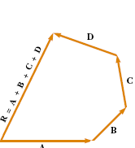
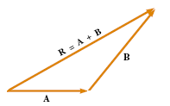
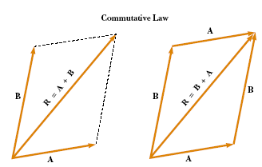
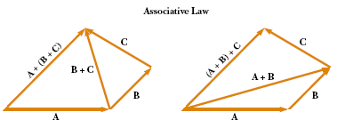
- جمع المتجهات:Adding vectors
بالرسم
A+(B+C) = (A+B)+C
A+B = B+A

Slide 10
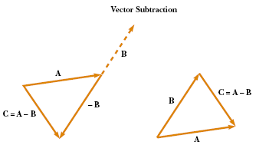
- طرح المتجهات: Subtracting vectors
A-B = A+ (-B)

Slide 11
- عند جمع المتجهات حسابيا، تجمع المركبات السينية أو الصادية كلا على حدا لكتابة معادلة المجموع أو المحصلة فمثلا

Slide 12
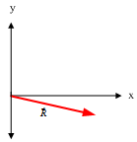


Example : Find the sum of two vectors A and B given by

Slide 13
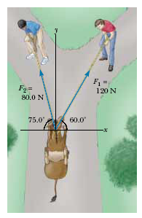
واجب1-2: أوجد قيمة المركبة التي تؤثر على الحصان وتدفعه، كما هو موضح بالرسم؟
.
F₂
F₁
75
60
Find the magnitude and direction of the resultant of three displacements having rectangular components (3.00, 2.00)m, (-5.00, 3.00)m, and (6.00, 1.00)m.
Answer: R= 7.21 m, θ=56.3⁰
Consider the displacement vectors:
and
m,
Use the component method to determine (a) the magnitude and direction of the vector D = A + B + C, (b) the magnitude and direction of E = −A − B + C.

Slide 14



مثال 1-3: أوجد محصلة جمع المتجهين A&B ، علما بأن
θ= 333 درجة
واجب 1-1: أوجد قيمة المحصلة للمتجهين A&B ، كما هو موضح بالرسم؟
B
A sin30
A cos 30

Slide 15
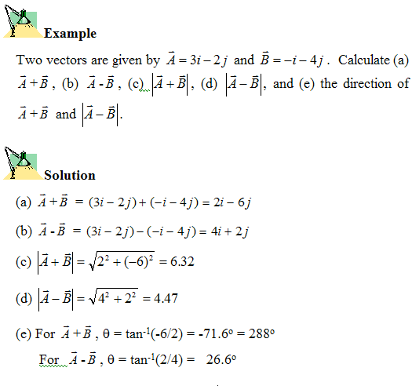

Slide 16
Example 3.5 – Taking a Hike
A hiker begins a trip by first walking 25.0 km southeast from his car. He stops and sets up his tent for the night. On the second day, he walks 40.0 km in a direction 60.0° north of east, at which point he discovers a tower.
Determine the components of the hiker’s displacement for each day.
Determine the components of the hiker’s resultant displacement (R) for the trip. Find R in terms of unit vector.

Slide 17

Example 3.5 – Solution,
Analysis
${1. A}_{x}=A$ cos (45.0°)=(25.0 km)(0.707) = 17.7 km
${ A}_{y}=A$ sin (45.0°)= (25.0 km)(-0.707) =- 17.7 km
$B_{x}=B$ cos (60.0°)= (40.0 km)(0.500) = 20.0 km
$B_{y}=B$ sin (60.0°)=(40.0 km)(0.866) = 34.6 km
2. $R_{x}$ = $A_{x}$ + $B_{x}$ = 17.7 km + 20.0 km
= 37.7 km
${ R}_{y}$ = $A_{y}$ + $B_{y}$ = -17.7 km + 34.6 km
= 16.9 km
In unit vector form:
$\vec{R}$= (37.7$\hat{i}$+ 16.9$\hat{j}$) km

Slide 18

PROBLEMS
Section 3.1 Coordinate Systems
Two points in the xy plane have Cartesian coordinates (2.00, -4.00) m and (-3.00, 3.00) m. Determine (a) the distance between these points and (b) their polar coordinates.
SOLUTIONS TO PROBLEM:
$$d=\sqrt{{(x_{2}−x_{1})}^{2}+{(y_{2}−y_{1})}^{2}}$$
$r_{1}=\sqrt{{x_{1}}^{2}+{y_{1}}^{2}}$ and $r_{2}=\sqrt{{x_{2}}^{2}+{y_{2}}^{2}}$
$θ_{1}=\tan^{−1}\frac{y_{1}}{x_{1}}$ and $θ_{2}=\tan^{−1}\frac{y_{2}}{x_{2}}$

Slide 19
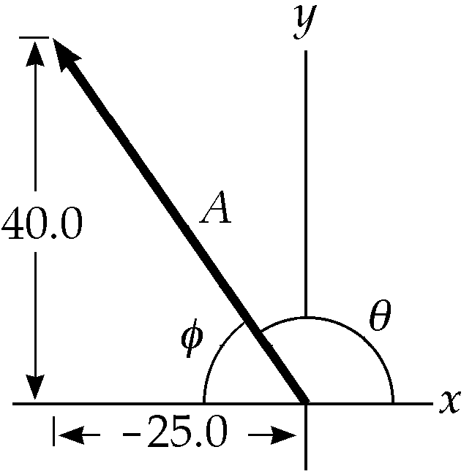

PROBLEMS
Section 3.4 Components of a Vector and Unit Vectors
A vector has an x component of -25.0 units and a y component of 40.0 units. Find the magnitude and direction of this vector.
SOLUTIONS TO PROBLEM:
$$A=\sqrt{{A_{x}}^{2}+{A_{y}}^{2}}$$
$tan∅=\frac{│A_{y}│}{│A_{x}│}$ $→∅=\tan^{−1}\left(\frac{│A_{y}│}{│A_{x}│}\right)$
$$θ=180−∅$$

Slide 20

PROBLEMS
Section 3.4 Components of a Vector and Unit Vectors
Consider the two vectors $A\text{=}3 \hat{i}−2\hat{j}$ and $B\text{=}\text{−} \hat{i}−4\hat{j}$.
Calculate
A + B,
(b) A - B,
(c) │ A + B │,
(d) │ A - B │,
and (e) the directions of A + B and A – B.
SOLUTIONS TO PROBLEM:
$$A+B={(A}_{x}+B_{x})\hat{i}+{(A_{y}+B}_{y})\hat{j}$$
$$A−B={(A}_{x}−B_{x})\hat{i}+{(A_{y}−B}_{y})\hat{j}$$
$$\text{│} \text{A} \text{+ }\text{B} \text{│}\text{=}\sqrt{{{(A}_{x}+B_{x}) }^{2}+{{(A_{y}+B}_{y})}^{2}}$$

Slide 21

ضرب المتجهات Product of a vector
يوجد نوعين من الضرب للمتجهات:
النوع الأول يسمى الضرب القياسي لان حاصل ضرب متجهين يعطي كمية قياسية مثل حاصل ضرب متجه القوة في متجهة الإزاحة يكون الناتج الشغل وهو كمية قياسية،
والنوع الثاني هو الضرب الاتجاهي وذلك لان حاصل ضرب متجهين ينتج عنه متجه ثالث يكون اتجاهه عمودي على المستوى الذي يحوي المتجهين الآخرين مثل متجه سرعة جسم مشحون في متجه المجال المغناطيسي ينتج عنه متجه قوة مغناطيسية.
ينتج من الضرب القياسي كمية قياسية وينتج من الضرب الإتجاهي كمية متجهة

Slide 22


الضرب القياسي The scalar product:
يعرف الضرب القياسي scalar product بالضرب النقطي dot product وتكون نتيجة الضرب القياسي لمتجهين كمية قياسية،
وتكون هذه القيمة موجبة إذا كانت الزاوية المحصورة بين المتجهين بين 0 و 90 درجة وتكون النتيجة سالبة إذا كانت الزاوية المحصورة بين المتجهين بين 90 و 180 درجة وتساوي صفراً إذا كانت الزاوية 90.

Slide 23

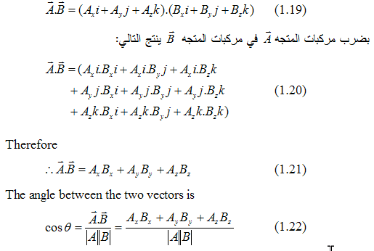
يمكن إيجاد قيمة الضرب القياسي لمتجهين باستخدام مركبات كل متجه كما يلي:

Slide 24
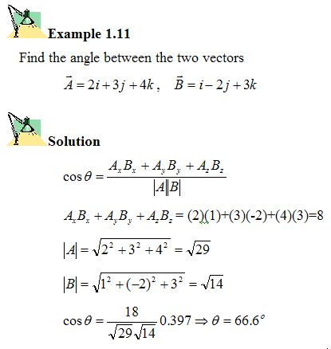

Slide 25
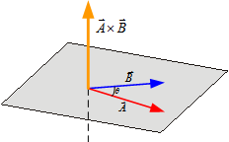

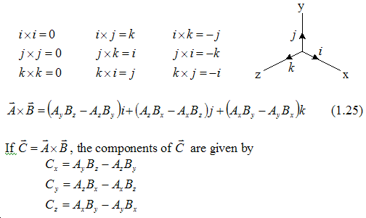
الضرب الاتجاهي The vector product
يعرف الضرب الاتجاهي vector product بـ cross product وتكون نتيجة الضرب الاتجاهي لمتجهين كمية متجهة. كما في الشكل التالي:
لايجاد قيمة حاصل الضرب نستعين بالحقيقة المتمثلة في أن الزاوية بين المتجهات i, j , k هي 90º

Slide 26
